Slide 1
Uso de aplicações GVC Group Video Chat
Grupo 14

Slide 2
Sobre os participantes
?
?
?
?
Notes:
Introdução

Slide 3
Total de Participantes
36
6
Questionário
Entrevistas
36 participantes responderam ao questionário
6 participantes foram entrevistados
Notes:
Pode ser participantes responderam?

Slide 4
Entrevistas

Slide 5
Participantes das entrevistas
Participante 1
Participante 2
Participante 3
Participante 4
Participante 5
Participante 6
Idade
Sexo
53 anos
Feminino
52 anos
Masculino
15 anos
Feminino
20 anos
Masculino
20 anos
Feminino
72 anos
Feminino
Conclusão principal das entrevistas
Os entrevistados concordaram que as GVC aproximam as pessoas, tanto as que trabalham, como as que vivem longe da família, sendo esta uma grande motivação para o uso das mesmas.

Slide 6
Diferenças tendo em conta a idade
Os entrevistados mais velhos utilizam apenas uma aplicação, pois é aquela a que estão habituados, por outro lado, os mais jovens são mais recetivos a novas aplicações pois têm interesse em experimentar coisas diferentes.
Os mais velhos admitiram preferir pedir ajuda a alguém, ao invés de tentar aprender a usar as aplicações por si como é o caso dos mais jovens.
No geral, todos se encontram satisfeitos com as GVC existentes e com as funcionalidades oferecidas por estas, no entanto foi mencionado que os botões nem sempre são fáceis de utilizar e que os menus deviam ser mais explícitos e resumidos.

Slide 7
Questionários

Slide 8
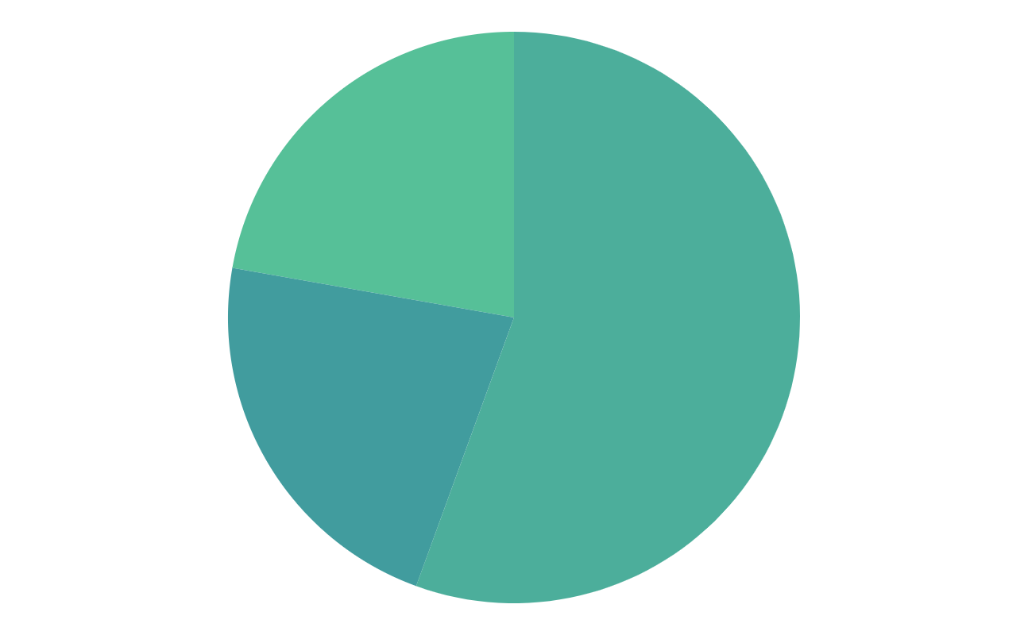
Idade dos Participantes
22,2%
15 -18
anos
8 inquiridos
22,2%
55,6%
19 -25
anos
55,6%
20 inquiridos
22,2%
22,2%
45 >
anos
8 inquiridos

Slide 9
Sexo dos Participantes
41,7%
58,3%
Masculino
Feminino
15 dos inquiridos são do sexo masculino
21 dos inquiridos são do sexo feminino
0%
Outro
Notes:
Mulheres >45 (só houve 2 homens com mais de 45)

Slide 10

Participantes com deficiências
Apenas 2
Participantes indicaram ter uma deficiência ocular que dificulta a utilização do computador/tablet

Slide 11
“As aplicações de computador/tablet estão desenvolvidas tendo em conta a acessibilidade e as pessoas com deficiência”
1
2
3
4
5
6
11,1%
25%
30,6%
25%
8,3%
0%
4 participantes
9 participantes
11 participantes
9 participantes
3 participantes
0 participantes

Slide 12
“Apesar de não ter nenhum tipo de deficiência visual, acho que que estas aplicações deviam ter em conta quem as tem e incluir códigos de cores.”

Slide 13
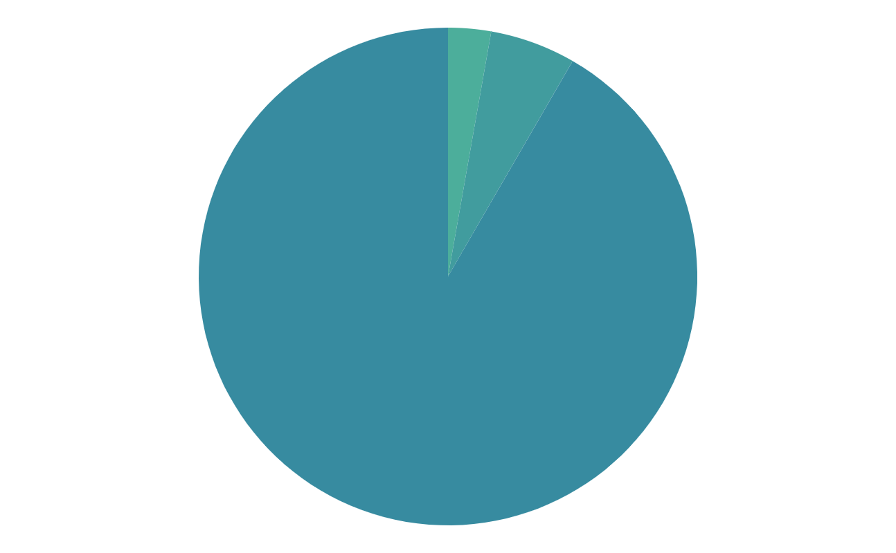
Frequência de uso de dispositivos tecnológicos
0 pessoas
Não tenho computador
A%
B%
1 pessoa
Menos de uma vez por semana
2 pessoas
Entre 2 a 3 vezes por semana
91,7%
C%
33 pessoas
Todos os dias

Slide 14
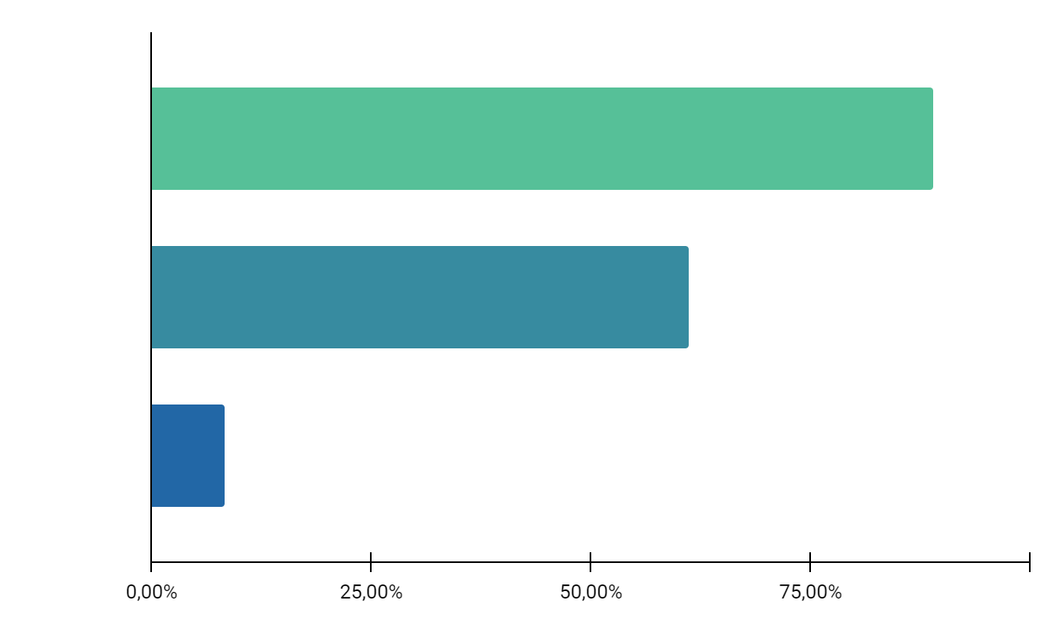
Dispositivos mais utilizados
Smartphone
88,9%
32 participantes
Computador
61,1%
22 participantes
Tablet
8,3%
3 participantes

Slide 15
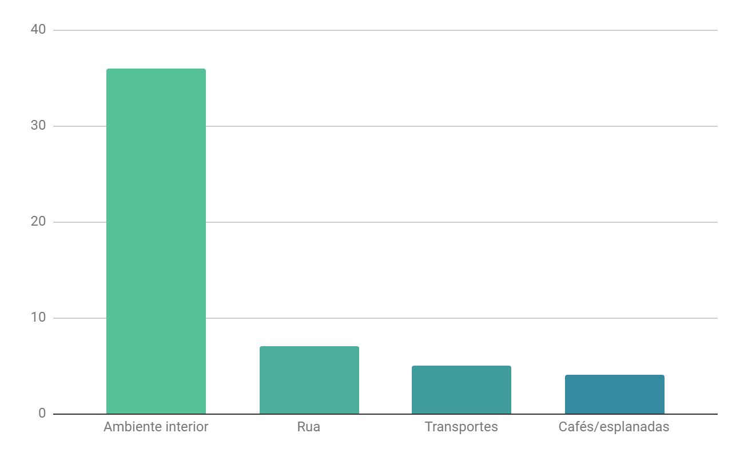
Ambiente de utilização do computador/tablet
Ambiente interior
100% dos inquiridos (36 pessoas)
Rua
19,4% dos inquiridos
(7 pessoas)
Transportes
13,9% dos inquiridos
(5 pessoas)
Cafés/esplanadas
11,1% dos inquiridos
(4 pessoas)

Slide 16
Tarefas mais frequentes
64%
64%
56%
Trabalhos escolares
Visualização de conteúdos
Navegar na internet
23 pessoas
23 pessoas
20 pessoas
42%
36%
31%
Falar com amigos
Jogar
Trabalho (emprego)
15 pessoas
13 pessoas
11 pessoas

Slide 17
Aplicações mais utilizadas
78%
28 pessoas
67%
24 pessoas
50%
18 pessoas
Navegador
Aplicações
do Office
Aplicações de mensagens/chamadas
42%
15 pessoas
14%
5 pessoas
3%
1 pessoa
Jogos
Edição
Outras
Ex: VS Code

Slide 18
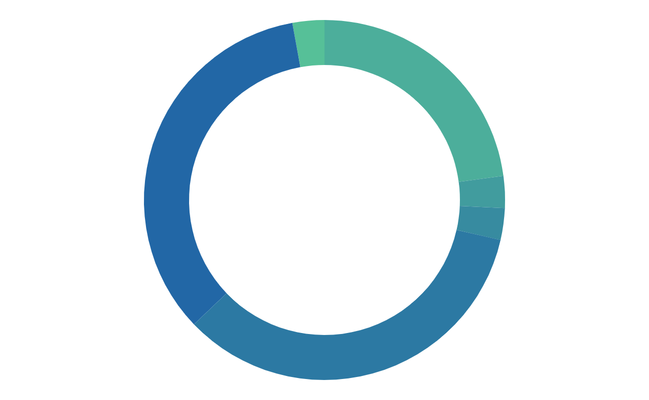
Aprendizagem de novas aplicações
22,2%
2,78%
8 pessoas
1 pessoa
Lendo o tutorial
Tutoriais na internet
2,8%
33,3%
1 pessoa
12 pessoas
Tutoriais no youtube
Sozinho intuitivamente
33,3%
2,8%
12 pessoas
1 pessoa
Através de um amigo
Aulas/formação
1 inquirido selecionou “todas as alternativas”!
Notes:
Responde à pergunta 4 (Como se aprendem as tarefas?) das 11 perguntas para caracterizar utilizadores e tarefas

Slide 19
Aprendizagem de novas aplicações
Lendo o tutorial
Sozinho intuitivamente
Através de um amigo
“Lendo/vendo tutoriais aprendemos com mais facilidade como funcionar com as aplicações.”
“É a maneira mais acessível, fácil, rápida e eficiente.”
“Prefiro tentar primeiro, caso não consiga peço ajuda.”
“Muitas vezes não tenho paciência para ler o tutorial e aprendo explorando a aplicação e descobrindo coisas novas”
“Quando um amigo nos explica como usar uma aplicação, somos logo direcionados para os recursos que serão mais úteis para as nossas necessidades.”
“É mais simples perguntar a alguém que já sabe mexer na aplicação do que ler as instruções que normalmente são extensas.”

Slide 20
Nível de motivação dos inquiridos para aprender a utilizar uma nova aplicação para computador
Motivação para aprender
1
2
3
4
5
6
0%
5,6%
22,2%
30,6%
36,1%
5,6%
0 participantes
2 participantes
8 participantes
11 participantes
13 participantes
2 participantes

Slide 21
Sobre as GVC

Slide 22
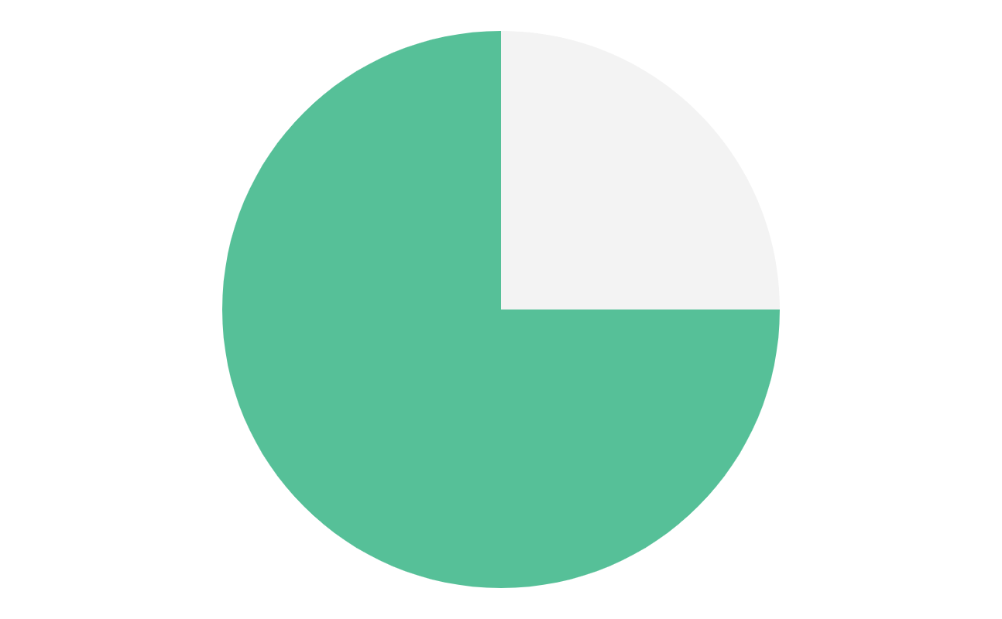
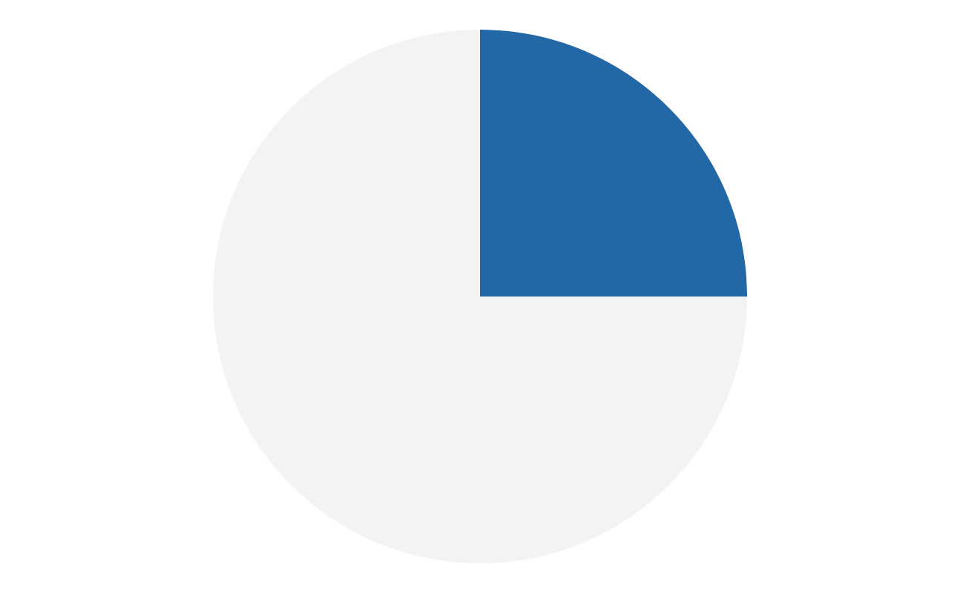
Já utilizou uma aplicaçao do tipo GVC?
?
?
75%
25%
SIM
NÃO
27 pessoas
9 pessoas

Slide 23
Nunca utilizou uma GVC

Slide 24
Nunca usou uma GVC
Estaria disposto a usar uma GVC?
56%
Não sabia o que era
5 pessoas
SIM
NÃO
33%
Nunca teve necessidade
3 pessoas
7 pessoas
2 pessoas
11%
Não tenho computador
Não sei como utilizar e não desejo aprender
Não gosto deste tipo de aplicações
1 pessoa
Notes:
Quem disse que não gosta de utilizar este tipo de aplicações não tem pc

Slide 25
Se pudesse ter uma formação neste tipo de aplicação, qual o seu nível de interesse?
1
2
3
4
5
6
0%
0%
28,5%
43%
28,5%
0%
0 participantes
0 participantes
2 participantes
3 participantes
2 participantes
0 participantes

Slide 26
Que funcionalidades são oferecidas?
Chamadas de vídeo
Troca de mensagens
5 pessoas
4 pessoas
71%
57%
29%
14%
Edição de vídeo
Publicação de posts
2 pessoas
1 pessoa

Slide 27
Já utilizou uma GVC

Slide 28
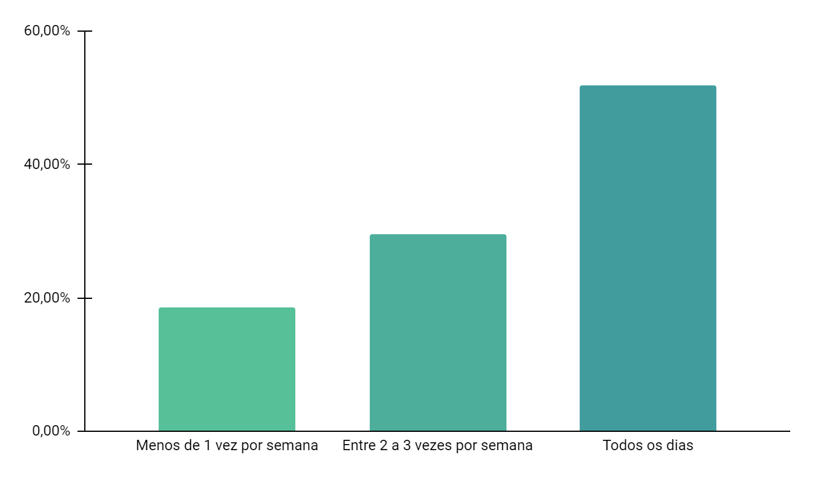
Frequência de utilização de GVC
Todos os dias
51,9%
14 pessoas
Entre 2 a 3 vezes por semana
29,6%
8 pessoas
18,5%
Menos de 1 vez por semana
5 pessoas

Slide 29
Em que dispositivo utiliza este tipo de aplicações?
Computador
81%
(22 pessoas)
Smartphone
67%
(18 pessoas)
Tablet
11%
(3 pessoas)

Slide 30
Contexto de utilização das GVC
Escola/Trabalho
Casual
18 pessoas
19 pessoas
67%
70%

Slide 31
Funcionalidades usada com mais frequência
59,3%
29,6%
Troca de mensagens
em grupo
Chamadas de vídeo particulares
16 pessoas
8 pessoas
59,3%
3,7%
Chamadas de vídeo em grupo
Chamadas de voz em grupo
16 pessoas
Funcionalidades
1 pessoa
51,9%
0%
Outra
Troca de mensagens particulares
0 pessoas
14 pessoas

Slide 32
“As GVC existentes apresentam funcionalidades suficientes para a realização das tarefas necessárias”
1
2
3
4
5
6
0%
0%
11,1%
14,8%
55,6%
18,5%
0 participantes
0 participantes
3 participantes
4 participantes
15 participantes
5 participantes

Slide 33
Nível de satisfação dos inquiridos com as aplicações de chamadas de vídeo em grupo existentes
Satisfação com as GVC
1
2
3
4
5
6
0%
3,7%
3,7%
29,6%
48,1%
14,8%
0 participantes
1 participante
1 participante
8 participantes
13 participantes
4 participantes

Slide 34
Quanto é que estas ferramentas facilitam a comunicação com os outros?
Satisfação com as GVC
1
2
3
4
5
6
0%
0%
3,7%
3,7%
33,3%
59,3%
0 participantes
0 participantes
1 participante
1 participante
9 participantes
16 participantes

Slide 35
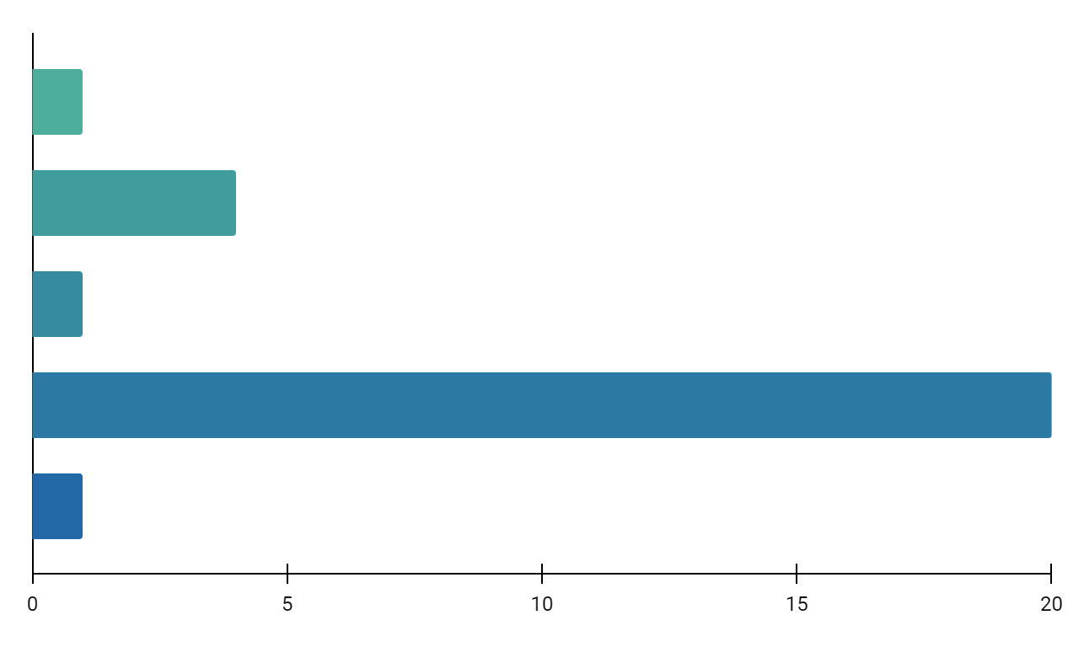
Dificuldades no uso de GVC - Usabilidade
3,7%
Interface complexa
1
14,8%
4
Demoro muito a realizar tarefas
1
3,7%
Secção de ajuda difícil
20
74,1%
Não tive dificuldade
1
3,7%
Outra
Ex: internet e CPU
Notes:
Slide 31 cores e porporção

Slide 36
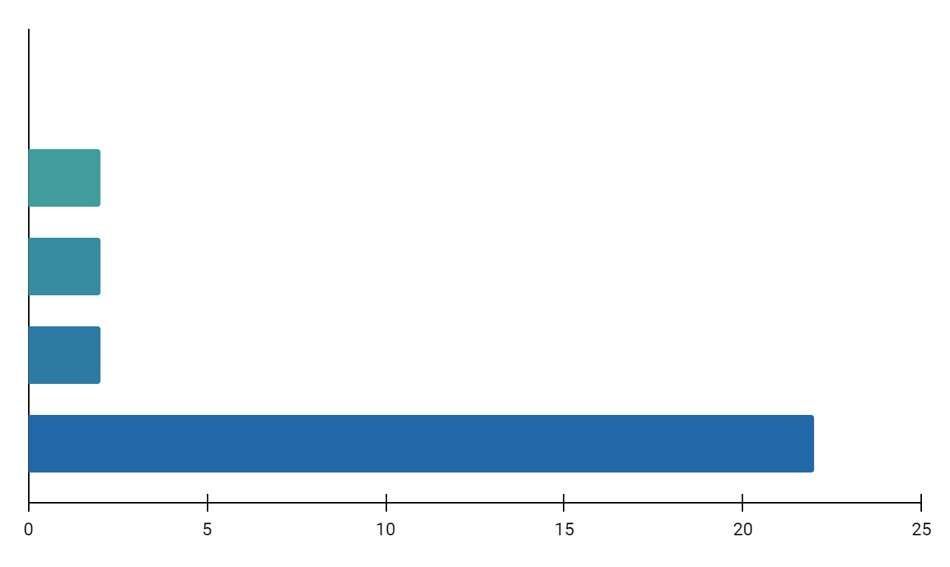
Dificuldades no uso de GVC - Funcionalidade
0%
Cores
2
7,4%
Falta/ mau uso de Ícones
2
7,4%
Não consegui fazer uma chamada de vídeo
2
7,4%
Não consegui criar grupos com facilidade
22
81,5%
Não tive dificuldade
Notes:
porporção

Slide 37
Dificuldades no uso de GVC - Usabilidade
“Nem sempre é fácil fazer as partilhas de documentos e ver em simultâneo os vários participantes”
“As dificuldades que costumo ter ao usar estas aplicações prendem-se com a má conexão e/ou falta de CPU”
“Má organização de menus”
“São lentas”
Maioritariamente as dificuldades relacionam-se com a partilha de ecrã

Slide 38
Dificuldades no uso de GVC - Funcionalidade
“Como são muitas as aplicações e cada uma com as suas particularidades, nem sempre consigo fazer o pretendido porque são sempre diferentes e já não sei como se faz”

Slide 39
Aspetos a melhorar
59%
44%
Menus
Funcionalidades
16 pessoas
12 pessoas
11%
7%
Cores
Botões
3 pessoas
2 pessoas

Slide 40
Aspetos a melhorar
Menus
“Serem mais fáceis, por vezes podem ser confusos devido ao excesso de coisas”
“Os menus são importantes, devem estar organizados”
“Por vezes os menus são bastante extensos, poderiam ser mais diretos e mais compactos”
59%
Notes:
Na última devem as definições

Slide 41
Aspetos a melhorar
Funcionalidades
44%
“Algumas funcionalidades não parecem otimizadas”
“Se as funcionalidades e o modo de chegar às mesmas forem semelhantes entre elas tornam-se mais fáceis de utilizar”
“Poderiam ser desenvolvidas novas funcionalidades para tornar estas aplicações mais apelativas.”
Notes:
Corrigir portugues

Slide 42
Novas funcionalidade sugeridas
1
Melhoria da funcionalidade de partilha de ecrã em relação a aplicações existentes
2
Chat rápido com opção de editar mensagens que já foram enviadas
3
Sistema de reprodução de músicas
4
Incorporação de minijogos/polls durante as chamadas
5
Opção de escolha de um layout personalizado (de entre várias opções ou customizado)
Notes:
Sem aspas pq tem alterações

Slide 43
1
“Possibilidade de partilha de ecrã e controlo remoto do mesmo com amigos.”
“Quando se está a partilhar um filme ou fotografia, podermos ver as caras de todos os outros intervenientes, para vermos as reações deles ao que está a ser apresentado e em simultâneo vermos o que estamos a partilhar, para não haver erros de partilha”
“Dependendo do dispositivo dar para diminuir a imagem e continuar a ver a pessoa/grupo enquanto estamos noutra aplicação, já existe nalgumas aplicações e só dão para um certo dispositivo, neste caso seria em todos”
“Ver séries ao mesmo tempo que os nossos amigos”
Notes:
Melhorar e diminuir este texto

Slide 44
Caracterização dos potenciais utilizadores

Slide 45
Quem vai utilizar o sistema?
Pessoas que estão minimamente confortáveis com o uso de tecnologias e dispositivos móveis.
Com idades entre os 16 e os 60 anos.
Fazem chamadas de vídeo ou enviam mensagens regularmente (pelo menos 2 a 3 vezes por semana).
Geralmente utilizam o computador/portátil em casa.
Sabem usar as funcionalidades básicas do mesmo.
Querem comunicar com alguém.

Slide 46
Requisitos funcionais
Chat rápido com a opção de editar mensagens que já foram enviadas
Minijogos interativos Ex: testes de escolha múltipla, jogo do galo, etc.
Sistema de reprodução de música
Opção de escolha de um layout personalizado (de entre várias opções ou customizado)
Opção de recuperação de conversas eliminadas
Criação de grupos de participantes, que podem ou não estar na lista de contactos da aplicação (os participantes podem ser identificados pelo seu email)

Slide 47
Obrigado!

